Slide 1

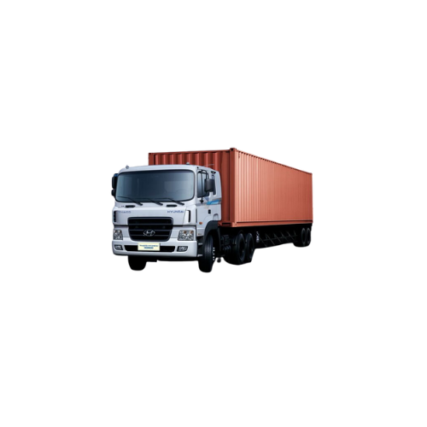
XE ĐẦU KÉO CONTAINER
BÀI GIẢNG HUẤN LUYỆN AN TOÀN LAO ĐỘNG
BẢN QUYỀN THUỘC AN TOÀN NAM VIỆT

Slide 2
Một số vụ tai nạn lao động khi vận hành xe đầu kéo container
Vận hành xe đầu kéo container là một công việc đòi hỏi sự chú ý và kỹ năng cao, đặc biệt là khi thao tác trong môi trường làm việc nguy hiểm như các cảng biển hoặc khu vực công nghiệp:
  Va chạm với các vật cản không mong muốn
  Rơi vật từ container
  Tai nạn nghiêm trọng khi cố gắng gắn kết hoặc tháo container
  Tai nạn khi lên hoặc xuống xe
  Nguy cơ cháy nổ

Slide 3
Tóm tắt bài học
1. Giới thiệu
2. Thành Phần Và Chức Năng Của xe đầu kéo container
3. Kiểm tra và bảo trì an toàn trước khi vận hành xe đầu kéo container
4. Quy trình vận hành an toàn xe đầu kéo container
5. Đánh giá rủi ro và quản lý mối nguy khi vận hành xe đầu kéo container
6. Các yếu tố ảnh hưởng đến an toàn lao động khi vận hành xe đầu kéo container
7. Đào tạo an toàn lao động về kỹ năng vận hành xe đầu kéo container
8. Ý nghĩa của an toàn lao động trong việc vận hành xe đầu kéo container

Slide 4
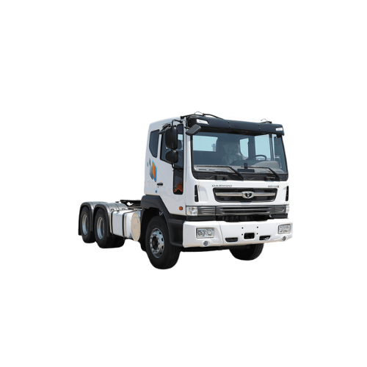
Giới thiệu
A. Tổng quan về tầm quan trọng của an toàn lao động khi vận hành xe đầu kéo container
An toàn lao động là một yếu tố không thể phủ nhận trong mọi hoạt động vận hành xe đầu kéo container. Việc thực hiện các biện pháp an toàn không chỉ bảo vệ sức khỏe và tính mạng của người lái, mà còn giảm thiểu nguy cơ tai nạn và mất mát về tài sản.
Trong môi trường làm việc nguy hiểm như vận hành xe đầu kéo container, việc đảm bảo an toàn không chỉ là trách nhiệm của người lái mà còn là trách nhiệm của toàn bộ cộng đồng lao động và doanh nghiệp.

Slide 5
Giới thiệu
B. Các giao thức và quy định an toàn quan trọng khi vận hành xe đầu kéo container
Quy trình kiểm tra xe định kỳ: Đảm bảo rằng xe đầu kéo và container được kiểm tra định kỳ để phát hiện và sửa chữa các hỏng hóc trước khi chúng trở thành nguy cơ an toàn.
Sử dụng thiết bị bảo vệ cá nhân (PPE): Đảm bảo người lái sử dụng đầy đủ PPE như mũ bảo hiểm, kính bảo hộ và găng tay để bảo vệ chúng khỏi các nguy cơ tiềm ẩn trong quá trình vận hành.

Slide 6
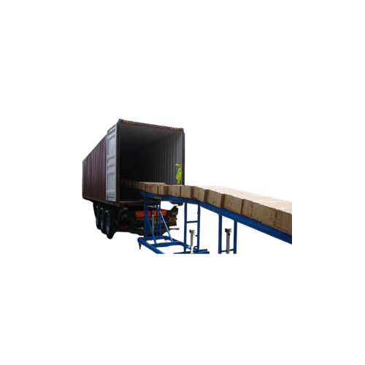
Thành Phần Và Chức Năng Của xe đầu kéo container
A. Các thành phần khác nhau của xe đầu kéo container:
Cabin lái: Là nơi người lái điều khiển xe. Cabin thường được thiết kế thoải mái với các tính năng như ghế lái điều chỉnh được, hệ thống giải trí và điều hòa không khí để đảm bảo sự thoải mái cho người lái trong suốt chuyến đi dài.
Động cơ: Là bộ phận sinh công suất để vận hành xe. Động cơ của xe đầu kéo container thường có công suất lớn và được thiết kế để vận hành một cách hiệu quả trong mọi điều kiện địa hình và thời tiết.

Slide 7
Thành Phần Và Chức Năng Của xe đầu kéo container
B. Cấu trúc và nguyên lý hoạt động của xe đầu kéo container:
Xe đầu kéo container được thiết kế để vận chuyển các container hàng hóa từ điểm này đến điểm khác một cách hiệu quả và an toàn.
Cấu trúc của một xe đầu kéo container thường bao gồm các thành phần chính như cabin lái, động cơ, hộp số, hệ thống truyền động, khung chassis và hệ thống treo.

Slide 8
Thành Phần Và Chức Năng Của xe đầu kéo container
C. Ứng dụng trong ngành vận tải của xe đầu kéo container:
Vận chuyển hàng hóa quốc tế: Xe đầu kéo container được sử dụng rộng rãi để vận chuyển hàng hóa qua biên giới quốc gia. Với khả năng vận chuyển hàng hóa container trên đường bộ và kết hợp với các phương tiện vận chuyển khác như tàu biển và đường sắt, xe đầu kéo container giúp kết nối các điểm giao thương quốc tế một cách hiệu quả.
Vận chuyển hàng hóa nội địa: Xe đầu kéo container cũng được sử dụng để vận chuyển hàng hóa container trong nước từ cảng biển đến các điểm đích trên toàn quốc.

Slide 9
Thành Phần Và Chức Năng Của xe đầu kéo container
D. Những rủi ro liên quan đến việc vận hành xe đầu kéo container:
Tai nạn giao thông: Vận chuyển hàng hóa container trên đường bộ có thể tạo ra nguy cơ tai nạn giao thông, đặc biệt là khi di chuyển trên đoạn đường có địa hình khó khăn hoặc trong điều kiện thời tiết xấu.
Rủi ro va chạm và lật: Xe đầu kéo container chịu tải trọng lớn và có thể dễ bị mất cân bằng hoặc lật khi di chuyển trên đoạn đường không phẳng hoặc khi thực hiện các manevơ.

Slide 10
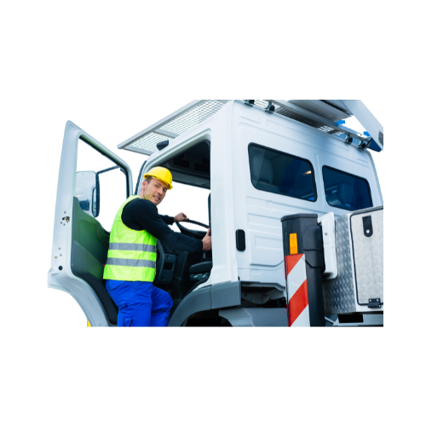
Kiểm tra và bảo trì an toàn trước khi vận hành xe đầu kéo container
A. Kiểm tra an toàn trước khi vận hành xe đầu kéo container
Kiểm tra hệ thống phanh: Đảm bảo rằng hệ thống phanh hoạt động bình thường bằng cách kiểm tra áp suất của hệ thống phanh và kiểm tra mức dầu phanh.
Kiểm tra đèn chiếu sáng và đèn tín hiệu: Kiểm tra tất cả các đèn chiếu sáng và đèn tín hiệu để đảm bảo rằng chúng hoạt động đúng cách và có đủ ánh sáng để thông báo cho các phương tiện khác.

Slide 11
Kiểm tra và bảo trì an toàn trước khi vận hành xe đầu kéo container
B. Hướng dẫn bảo trì xe đầu kéo container định kỳ
Thay dầu động cơ và lọc dầu: Thay dầu động cơ và lọc dầu theo định kỳ được quy định trong hướng dẫn sử dụng của nhà sản xuất. Việc thay dầu định kỳ giúp bảo vệ động cơ và kéo dài tuổi thọ của nó.
Kiểm tra hệ thống phanh: Kiểm tra và bảo dưỡng hệ thống phanh định kỳ để đảm bảo rằng nó hoạt động một cách hiệu quả và an toàn. Thay thế bất kỳ bộ phận phanh cũ hoặc mòn hỏng khi cần thiết.

Slide 12
Quy trình vận hành an toàn xe đầu kéo container
A. Hướng dẫn từng bước về quy trình vận hành xe đầu kéo container an toàn:
Kiểm tra trước khi khởi hành: Trước khi khởi hành, hãy thực hiện một kiểm tra tổng thể của xe, bao gồm kiểm tra hệ thống phanh, hệ thống treo, hệ thống lái và các hệ thống điện khác để đảm bảo rằng chúng hoạt động đúng cách.
Kiểm tra hàng hóa và container: Kiểm tra hàng hóa và container để đảm bảo rằng chúng được gắn kết một cách an toàn và chắc chắn trên xe. Đảm bảo rằng trọng tải và phân bố hàng hóa được định kỳ để tránh nguy cơ lật xe hoặc mất cân bằng.

Slide 13
Quy trình vận hành an toàn xe đầu kéo container
B. Các biện pháp xử lý khẩn cấp và cơ chế ứng phó sự cố khi vận hành xe đầu kéo container:
Dừng lại an toàn: Trong trường hợp có sự cố xảy ra, người lái cần phải dừng lại xe một cách an toàn, bằng cách tìm nơi phù hợp và đảm bảo không gây ra nguy cơ cho các phương tiện khác trên đường.
Bảo vệ môi trường: Nếu sự cố liên quan đến rò rỉ hoặc rủi ro môi trường khác, người lái cần phải áp dụng các biện pháp để ngăn chặn sự cố lan rộng và bảo vệ môi trường xung quanh.

Slide 14
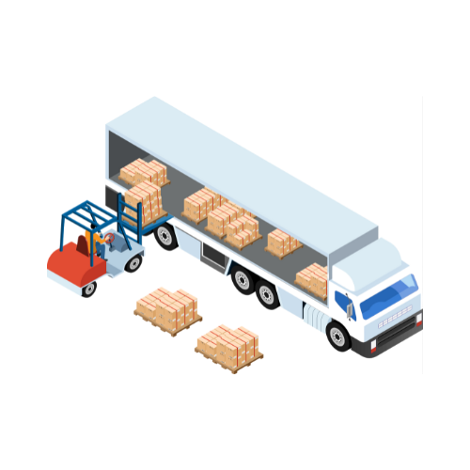
Đánh giá rủi ro và quản lý mối nguy khi vận hành xe đầu kéo container
A. Nhận diện các rủi ro, mối nguy hiểm tiềm ẩn trong vận hành xe đầu kéo container:
Rủi ro tại các điểm giao cắt: Các điểm giao cắt, như ngã tư hoặc điểm giao thông lớn, có thể tạo ra nguy cơ va chạm và tai nạn nếu không được quan sát và điều khiển cẩn thận.
Nguy cơ lật xe: Với trọng lượng lớn và cao, xe đầu kéo container có nguy cơ lật khi di chuyển trên địa hình không phẳng hoặc trong điều kiện gió mạnh.

Slide 15
Đánh giá rủi ro và quản lý mối nguy khi vận hành xe đầu kéo container
B. Các chiến lược phòng ngừa mối nguy hiệu quả khi vận hành xe đầu kéo container:
1. Kiểm tra và bảo dưỡng định kỳ xe đầu kéo container để việc vận hành an toàn
  Trong quá trình kiểm tra và bảo dưỡng định kỳ, người lái và nhà quản lý xe cần kiểm tra và bảo dưỡng các thành phần quan trọng như hệ thống phanh, hệ thống lái, hệ thống treo, hệ thống điện, và động cơ.
  Họ cũng nên kiểm tra và thay thế các bộ phận mòn hoặc hỏng hóc, như lốp xe và lọc dầu, để đảm bảo hiệu suất và an toàn của xe.

Slide 16
Đánh giá rủi ro và quản lý mối nguy khi vận hành xe đầu kéo container
B. Các chiến lược phòng ngừa mối nguy hiệu quả khi vận hành xe đầu kéo container:
2. Tuân thủ các quy định an toàn lao động để việc vận hành an toàn xe đầu kéo container an toàn
  Các quy định này không chỉ bảo vệ người lái xe mà còn đảm bảo an toàn cho nhân viên cũng như người tham gia giao thông khác trên đường.
  Quy định an toàn lao động có thể bao gồm việc đeo đồ bảo hộ cá nhân như mũ bảo hiểm, giày an toàn, áo phản quang, và găng tay khi thực hiện các công việc liên quan đến xe đầu kéo container.

Slide 17
Đánh giá rủi ro và quản lý mối nguy khi vận hành xe đầu kéo container
B. Các chiến lược phòng ngừa mối nguy hiệu quả khi vận hành xe đầu kéo container:
3. Xác định và đánh dấu vùng an toàn khi vận hành xe đầu kéo container
  Việc xác định và đánh dấu vùng an toàn là một phần quan trọng của việc đảm bảo an toàn khi vận hành xe đầu kéo container.
  Vùng an toàn được xác định là những khu vực mà người lái cần phải giữ khoảng cách an toàn và tránh tiếp xúc trực tiếp với các nguy cơ tiềm ẩn, như vùng điểm mù, vùng góc hẹp hoặc vùng có nguy cơ va chạm cao.

Slide 18
Đánh giá rủi ro và quản lý mối nguy khi vận hành xe đầu kéo container
B. Các chiến lược phòng ngừa mối nguy hiệu quả khi vận hành xe đầu kéo container:
4. Sử dụng thiết bị bảo hộ cá nhân khi vận hành xe đầu kéo container
  Trong quá trình vận hành xe đầu kéo container, việc sử dụng thiết bị bảo hộ cá nhân là điều cực kỳ quan trọng để bảo vệ sức khỏe và an toàn của người lái.
  Các thiết bị bảo hộ cá nhân bao gồm mũ bảo hiểm, giày an toàn, áo phản quang, găng tay, và kính bảo hộ.

Slide 19
Đánh giá rủi ro và quản lý mối nguy khi vận hành xe đầu kéo container
B. Các chiến lược phòng ngừa mối nguy hiệu quả khi vận hành xe đầu kéo container:
5. Quy trình khẩn cấp và phản ứng trong trường hợp sự cố khi vận hành xe đầu kéo container
  Dừng xe an toàn: Người lái cần phải dừng xe một cách an toàn ngay lập tức khi phát hiện sự cố, sử dụng các tín hiệu và đèn báo hiệu để cảnh báo cho các phương tiện khác.
  Bảo vệ khu vực sự cố: Người lái cần phải bảo vệ khu vực xảy ra sự cố bằng cách đặt biển báo hoặc sử dụng các công cụ bảo vệ để tránh nguy cơ tai nạn tiếp theo.

Slide 20
Đánh giá rủi ro và quản lý mối nguy khi vận hành xe đầu kéo container
B. Các chiến lược phòng ngừa mối nguy hiệu quả khi vận hành xe đầu kéo container:
6. Tham gia các khóa học an toàn lao động khi vận hành xe đầu kéo container
  Huấn luyện an toàn vệ sinh lao động không chỉ là yêu cầu pháp lý mà còn là cam kết đối với sự an toàn và sức khỏe của người lao động. Nó giúp nhân viên nhận biết và đối phó với các nguy cơ và tình huống nguy hiểm, từ đó giảm thiểu tai nạn, thương tích hoặc tử vong trong công việc hàng ngày.
  Nguy cơ tai nạn luôn hiện diện và có thể xảy ra bất cứ lúc nào trong môi trường làm việc do khả năng con người gặp sai sót và sự không lường trước được mọi tình huống.

Slide 21
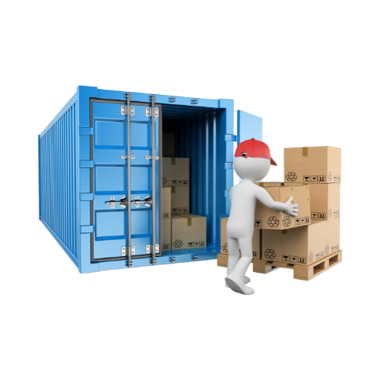
Các yếu tố ảnh hưởng đến an toàn lao động khi vận hành xe đầu kéo container
A. Điều kiện thời tiết ảnh hưởng như thế nào đến việc vận hành xe đầu kéo container
Điều kiện thời tiết đóng vai trò quan trọng trong việc quyết định đến mức độ an toàn và hiệu suất khi vận hành xe đầu kéo container.
Các yếu tố như mưa, tuyết, gió mạnh, sương mù và nhiệt độ cao có thể tác động đến khả năng lái xe, tầm nhìn, và khả năng kiểm soát của người lái.

Slide 22
Các yếu tố ảnh hưởng đến an toàn lao động khi vận hành xe đầu kéo container
B. Môi trường làm việc ảnh hưởng như thế nào đến việc vận hành xe đầu kéo container
Môi trường làm việc có ảnh hưởng đáng kể đến việc vận hành xe đầu kéo container, ảnh hưởng đến hiệu suất làm việc và sự an toàn của người lái. Một số yếu tố môi trường có thể bao gồm điều kiện ánh sáng, độ ẩm, nhiệt độ, và mức độ ồn.
Ánh sáng yếu có thể làm giảm tầm nhìn của người lái, đặc biệt là vào buổi tối hoặc trong điều kiện thời tiết xấu như mưa lớn hoặc sương mù. Điều này có thể làm tăng nguy cơ tai nạn giao thông và làm giảm hiệu suất của người lái.

Slide 23
Các yếu tố ảnh hưởng đến an toàn lao động khi vận hành xe đầu kéo container
C. Tình trạng kỹ thuật của xe đầu kéo container ảnh hưởng như thế nào đến việc vận hành xe đầu kéo container
Tình trạng kỹ thuật của xe đầu kéo container chính là yếu tố quyết định đến mức độ an toàn và hiệu suất khi vận hành. Nếu xe đang trong tình trạng kỹ thuật tốt, điều này có thể làm giảm nguy cơ sự cố và đảm bảo rằng xe hoạt động một cách an toàn và hiệu quả.
Ngược lại, nếu xe gặp phải các vấn đề kỹ thuật, điều này có thể ảnh hưởng đến khả năng kiểm soát và an toàn khi vận hành.

Slide 24
Các yếu tố ảnh hưởng đến an toàn lao động khi vận hành xe đầu kéo container
D. Kiến thức an toàn và kỹ năng của người lao động ảnh hưởng như thế nào đến việc vận hành xe đầu kéo container
Kiến thức an toàn và kỹ năng của người lao động chơi vai trò quan trọng trong việc đảm bảo an toàn và hiệu suất khi vận hành xe đầu kéo container.
Người lái cần phải có kiến thức vững về các quy tắc và quy định an toàn, cũng như hiểu biết sâu sắc về các yếu tố kỹ thuật của xe và cách xử lý các tình huống khẩn cấp.

Slide 25
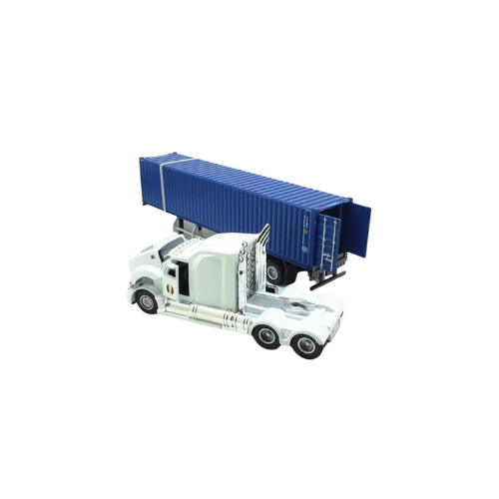
Đào tạo an toàn lao động về kỹ năng vận hành xe đầu kéo container an toàn
A. Tại sao người vận hành xe đầu kéo container cần phải được đào tạo an toàn lao động:
Hiểu biết về quy tắc và quy định an toàn: Đào tạo giúp người lái hiểu rõ về các quy tắc và quy định an toàn giao thông, bao gồm cách sử dụng thiết bị bảo hộ cá nhân, quy trình khẩn cấp trong trường hợp sự cố, và các biện pháp phòng ngừa tai nạn.
Nâng cao kỹ năng và nhận thức an toàn: Đào tạo cung cấp cho người lái các kỹ năng cần thiết để đối phó với các tình huống nguy hiểm và đảm bảo an toàn cho bản thân và mọi người xung quanh.

Slide 26
Đào tạo an toàn lao động về kỹ năng vận hành xe đầu kéo container an toàn
B. Huấn luyện an toàn lao động vận hành xe đầu kéo container ở đâu?
An Toàn Nam Việt là trung tâm chuyên huấn luyện an toàn lao động uy tín và chất lượng ở Việt Nam hiện nay. Với các buổi huấn luyện an toàn lao động được diễn ra liên tục tại các xưởng sản xuất, nhà máy hoặc công trường xây dựng trên khắp cả nước (63 tỉnh thành tại Việt Nam).
Đảm bảo cho việc huấn luyện được hiệu quả, An Toàn Nam Việt chuẩn bị cẩn thận, tỉ mỉ từng tí một dù là nhỏ nhất. Từ việc chuẩn bị công cụ, dụng cụ, thiết bị giảng dạy đến giáo trình, tài liệu, âm thanh, ánh sáng.

Slide 27
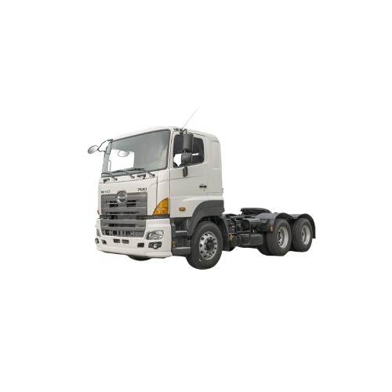
Ý nghĩa của an toàn lao động trong việc vận hành xe đầu kéo container
A. Tầm quan trọng của việc duy trì an toàn lao động trong vận hành xe đầu kéo container
Bảo vệ sức khỏe và sự an toàn của nhân viên: Việc duy trì môi trường làm việc an toàn giúp bảo vệ sức khỏe và sự an toàn của nhân viên.
Giảm thiểu rủi ro và tổn thất tài sản: Việc thực hiện các biện pháp an toàn lao động có thể giảm thiểu rủi ro và tổn thất tài sản cho doanh nghiệp. Những biện pháp này bao gồm duy trì và kiểm tra định kỳ các thiết bị và hệ thống, đào tạo nhân viên về an toàn lao động và thực hiện các quy trình an toàn khi vận hành.

Slide 28
Ý nghĩa của an toàn lao động trong việc vận hành xe đầu kéo container
B. Biện pháp an toàn quan trọng cần nắm được trước khi vận hành xe đầu kéo container
Trước khi vận hành xe đầu kéo container, người lái cần phải nắm vững một số biện pháp an toàn để đảm bảo sự an toàn cho bản thân và mọi người xung quanh.
Một trong những biện pháp quan trọng nhất là kiểm tra kỹ thuật trước khi khởi hành. Điều này bao gồm kiểm tra hệ thống phanh, hệ thống lái, ánh sáng, và các phụ tùng khác của xe để đảm bảo chúng hoạt động đúng cách.

Slide 29
Cảm ơn các bạn đã theo dõi
Mọi thắc mắc về bài giảng xin liên hệ với chúng tôi theo thông tin bên dưới:
CÔNG TY TNHH HUẤN LUYỆN AN TOÀN VÀ QUAN TRẮC MÔI TRƯỜNG NAM VIỆT (AN TOÀN NAM VIỆT)
Địa chỉ: Lầu 2, số 655 Đường Điện Biên Phủ, Phường 25, Quận Bình Thạnh, Thành phố Hồ Chí Minh, Việt Nam
Hotline 0908.111.791
Website https://antoannamviet.com/
Email: Lienhe@antoannamviet.com

